Slide 1
Coğrafi İşaretlerde turizm, turistik ürün,el sanatları ve turistik hediyelik eşya ilişkisi

Slide 2
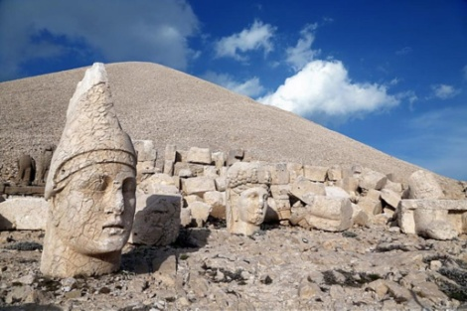
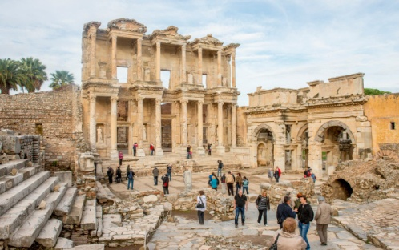
Türkiye turizmde, çeşitli iklim, coğrafi konum, doğal kaynaklar, çevre, zengin tarih, kültür ve genç nüfus gibi özelliklere sahiptir. Binlerce yıllık geçmişi olan Anadolu, antik kalıntıları, doğal güzellikleri, kaplıcaları, denizleri, dağları ve turizm açısından büyük bir potansiyel oluşturmaktadır.

Slide 3
Hangi amaçla olursa olsun turist bir yöreyi ya da ülkeyi ziyaret ettiği zaman para harcamaktadır. Turist gittiği yörede ya da ülkede, tarihi ve turistik yerleri görmek,
oraya ait gelenek ve görenekleri yansıtan,
o yörenin özelliklerini ve çizgilerini taşıyan,
otantik değerde,
kolay taşınabilir,
fonksiyonel
ucuz olan bir eşyayı yani turistik bir eşya ya da hediyelik bir eşya olarak evine, ülkesine götürmek istemektedir.
Bu tür özellikler ise ancak el sanatı ürünlerinde bulunmaktadır. Bu bakımdan el sanatı ürünleri turistik hediyelik eşya kavramına tam anlamıyla uyan objelerdir.

Slide 4
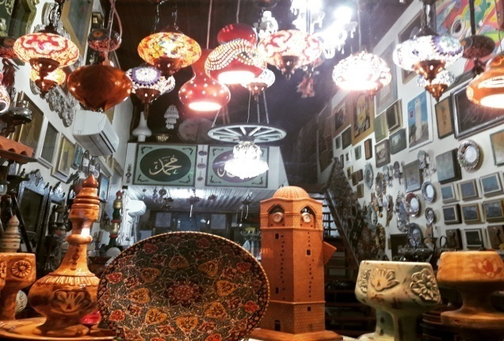
Hediyelik eşya kapsamına hediye edilebilecek her türlü ürün girerken, turistik eşya kapsamına hem hediye hem de yörenin tüm özelliklerini yansıtabilecek ürünler girmektedir.
Hediyelik ve turistik eşyayı birbirinden kesin çizgilerle ayırmanın zor olduğu söylenebilir. Bu yüzden hediyelik ve turistik eşya ifadeleri bir arada kullanılmaktadır.

Slide 5
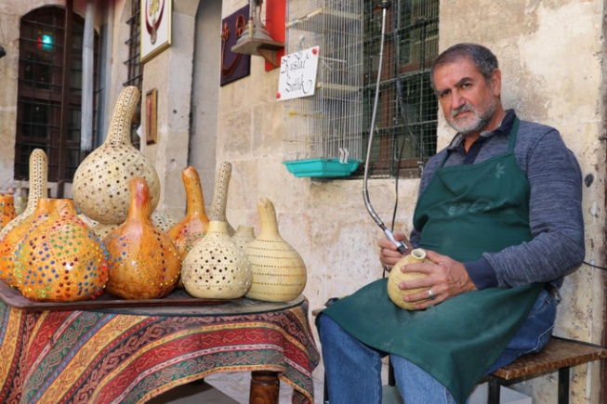
Turistik hediyelik eşya tanımına uyan ürünlerin çoğunu el sanatları çerçevesinde yapılanlar oluşturmaktadır.
El sanatı ürünlerinin bazı özellikleri, genellikle el emeği ile yapılması, yörede bulunan hammaddeyi kullanması, yörenin geleneksel özelliklerini taşıması, fonksiyonel olması ve yörenin kültürünü yansıtması şeklinde sıralanabilir.
El sanatının bu özellikleri, turistlerin bir ürün alırken aradıkları en önemli tercih nedenini oluşturmaktadır.

Slide 6
Turistik hediyelik eşya geleneksel tekniklerden, geleneksel hammaddelerden izler taşımaktadır.
Geleneksel motif, desen ve kompozisyon özelliklerini yansıtmaktadır. Ancak çağdaş, estetik ve fonksiyonel olmadığı zaman bir değer taşımamaktadır. Geleneksel izler çağdaşlık ve estetikle birleştirdiği zaman alıcı bulmakta, değer kazanmakta ve ülke tanıtımına destek olmaktadır.

Slide 7
Geleneksel el sanatlarının, korunması, tanıtılması, gelecek kuşaklara aktarılması ve yaşamın içinde kendiliğinden devamının sağlanması için turistik ürün olarak değerlendirilmesi ve hem kavram hem de ürün olarak turizm pazarında ‘değer’ bulması önemlidir.
El sanatı ürünlerin turistik ürün olarak kullanılması uzun yıllardır turizm alanında yaygın bir şekilde kabul görmektedir

Slide 8
Turistik Ürün
Turistik ürün genel anlamı ile turizm ürünü, birçok alt ürünlerden ve hizmetlerden oluşan bir üründür.
Turist kabul eden ülkede üretilen ve turist tarafından satın alınabilen her türlü mal ve hizmet toplamı turistik ürünü oluşturmaktadır

Slide 9
Turistik ürün, bir turistin seyahatinin başlangıcından bitimine kadar geçen zaman dönemi içerisinde gereksinimlerini karşılamak amacıyla elde ettiği ve turizm arzını oluşturan unsurlar tarafından servisi yapılan nesnel ve öznel değerlerin bütünü şeklinde tanımlanmaktadır
Bu açıdan bakıldığında el sanatı ve turistik hediyelik eşya ürünleri de turistin gittiği yerden gerek kullanım amaçlı, gerekse hatıra amaçlı satın aldığı turistik ürünlerdir

Slide 10
Turistik ürün veya ürün gruplarının özelliklerini incelemek mümkündür;
Markaya bağımlılık çok azdır. Turistik ürün, bir ülke veya bir yöre olabilir. İmaj kavramı önemlidir.
Tüketiciler, turistik üründen, farklı objektif ve subjektif faydalar beklerler
Turizm ürünlerinde emek yoğun üretim şeklinde olup otomasyon azdır.
Turistik ürünün tüketimi, genellikle kullanım imkanı sağlayan hizmetlerin tüketimi olduğundan geriye maddi değil, manevi bir fayda kalmaktadır.

Slide 11
Turistik ürünün, üretildiği anda ve yerde tüketilmesi zorunludur. Turistik ürünler, diğer ürünler gibi tüketicinin ayağına gitmez. Aksine tüketici konumunda olan turist mal ve hizmete sahip olmak için turistik alana gelmesi şarttır.
Turistik ürün stok edilemez, hizmet veya ürünün zamanında satın alınması gerekmektedir.
Turistik ürünlerde subjektif değerlendirme daha fazladır.
Standartlaştırma yapılması çok azdır

Slide 12
Turistik ürün birbirini tamamlayan bir bütündür. Birden fazla hizmetin bir araya gelmesiyle oluşmaktadır.
Turistik ürün diğer ürünlerle rekabet halinde olduğu kadar ulusal ve uluslararası düzeyde başka turistik ürünlerle de katı rekabet şartları altındadır.
Turistik ürüne olan talep, çoğu kez kişisel gelir düzeyine, yeterli bir boş zamana ve insanın seyahatten zevk alacak kadar kültür düzeyine sahip olmasına dayanmaktadır.

Slide 13
Turistik ürünün oluşmasında, turistik alan halkının istekleri, kültürel uyum ve turistik standartlar son derece önemlidir
Turistik ürün, çekici, yararlı, kolay elde edilebilir ve ulaşılabilir olmalıdır

Slide 14
El sanatlarının da turistik ürün sınıfında yeri olmalı ve turistik ürün özellikleri tekrar gözden geçirilmelidir. Çünkü el sanatı ve turistik hediyelik eşya ürünleri çoğu turizm ürünü gibi soyut değil somuttur.
Dolayısıyla turizm açısından bakıldığında bir turistik ürün elle tutulamazlık özelliği sebebiyle vitrinlerde teşhir edilemezken el sanatı ürünü olan turistik hediyelik eşya ürünleri tam tersine teşhir edilebilmektedir.

Slide 15
Somut kavramlardır, zor olsa da markalanabilirler, ancak diğer turistik ürünler gibi standardizasyonu zordur.
El sanatı ve hediyelik turistik eşyanın gidilen yöreden alınma zorunluluğu vardır ancak alınan ürün yöreye özgü yemek içecek değilse alındığı yerde tüketilme zorunluluğu yoktur.

Slide 16
Turizm türlerini ve turistik ürün çeşitlerinin kesin olarak tasniflemek oldukça zordur. Bu konuda yapılmış olan çalışmalardan yola çıkılarak şu şekilde sınıflandırma yapmak mümkündür.

Slide 17
Tüketici-Turist Satın Alma Davranışları ve Özellikleri
Bir seyahat aktivitesi olan alışveriş dünyanın çeşitli turizm pazarlarında perakende ticarete ekonomik katkısının olması nedeniyle turizm sektörü için giderek önemli hale gelmektedir.
Bu konuda yapılan araştırmalarda turistin, turistik hediyelik eşya satın alma inançları, alışveriş yönelimleri ve belli bir ürünü satın almak için istek duymaları ve belirli bir yerde alıveriş yapmaları arasında bağlantıları ve ilgileri ele alınmaktadır

Slide 18
Turistlerin çeşitli alışveriş faaliyetleri esnasında turistik hediyelik eşya alışverişi hakkındaki inançları, bilgi kaynakları ve harcamaları ile ilgili yapılmış sistematik çalışmaların sayısı henüz azdır. Turistlerin alışverişle ilgili inançlarıyla bağlantılı turistik hediyelik eşya satın alma faaliyetleri incelenerek güçlü bir pazar bölümü aracı oluşturulabilir

Slide 19
Turizmin en belirgin özelliği, insan davranışı ve toplumsal davranışla ilgili olmasıdır. Çünkü turizm olayı bireyleri ve toplumları kapsayan bir olaydır. Turizm, insan davranışlarından kaynaklandığı gibi, insan yaşamı ve davranışları üzerinde önemli değişikliklere de neden olabilmektedir

Slide 20
Dolayısıyla en temel insani gereksinimlerin karşılanmasından, bu gereksinimlerin karşılanmasıyla hissedilmeye başlayan çeşitli psikolojik durum ve sosyal ortamdan kaynaklı yeni ihtiyaçların çeşitlenmesine kadar, birçok farklı ihtiyacın hem menşei hem de karşılanması süresince bireylerin sergiledikleri ekonomik davranışlar şeklinde tanımlanabilecek olan tüketici davranışlarını, bireysel, sosyo-kültürel ve pazarlama bileşenleri gibi üç başlık altında toplamak mümkündür

Slide 21
İnsanların davranışları, tüketici davranışları da buna dahil olmak üzere kendine özgü bir dizi faktörün etkisiyle ortaya çıkmaktadır. Tüketicilerin değerleri, tutumları, kişilikleri, yetenekleri, motivasyonları, algılamaları ve öğrenmeleri arasındaki ilişkiler davranışlarını etkilemektedir.

Slide 22
Ekonomi, işletme, sosyoloji, psikoloji, hukuk, antropoloji, biyoloji, felsefe, anatomi, mimarlık ve coğrafya gibi bilimlerin tüketici davranışlarıyla doğrudan ilgisi bulunmaktadır. Özellikle coğrafya insanların kültürlerinin oluşmasında oldukça etkili olabilmektedir

Slide 23
• Tüketiciye etki eden uyarıcılar,
• Tüketicinin özellikleri ve bunların etkileşimi,
• Tüketicinin tepkileri.
Bütün modellerin ve yaklaşımların ortak noktası tüketicilere etki eden değişkenlerin gruplandırılmasıdır.
İç değişken ya da psikolojik etkiler olarak tanımlanan etmenler, bu grup, öğrenme, güdülenme, algılama, kişilik, tutum gibi konuları kapsamaktadır.
Dış değişkenler ve sosyo-kültürel belirleyici denen etmenler ise, toplumsal gruplar, aile, sosyal sınır, kültür, alt kültür, kişisel etkiler gibi konuları kapsamaktadır.

Slide 24
Demografik değişkenler grubuna, yaş, cinsiyet, eğitim durumu, gelir, eğitim, meslek ve coğrafi yerleşim girmektedir.
Pazarlama çabalarının etkileri olarak tanımlanan etmenler, genelde pazarlama yöneticilerinin kontrolü altındadır.
Durumsal etkiler olarak adlandırılan etmenlere fiziksel ortam, zaman, satın alma nedeni, duygusal ve finansal durum gibi etkiler örnek olarak verilmektedir

Slide 25
El sanatları ürünü olan turistik hediyelik eşya satın alan tüketiciler kültürel olarak heterojen bir gruptur
Cohen (1979), seyahat deneyimlerine göre turistlerin kategorize edilebileceğini önermektedir.
Eğlence amaçlı turizm aktivitelerine katılan turistler, eğlence deneyimleriyle zevk almakta fakat toplumun ve kültürün diğer yönlerini öğrenmeye ilgi duymamaktadır.
Saptırıcı turistler, kendi toplumlarına kendilerini yabancılaştırmakta fakat başka yerde de özgünlük talep etmemektedir. Seyahat onlar için günlük rutinlerinden uzaklaşmaları için bir yoldur.
Deneyimsel turistler, yabancılaşmış bireyler olduklarından alternatif kültürleri ve toplumları denemek istemektedirler. Deneyimsel turistler temel olarak deneyim doğruluğunu kabul etmekte, ancak herhangi bir kültürü öğrenmeye kendilerini vermemektedir.
Son olarak varoluşsal turistler, eğlence turistlerinin aksine diğer kültürlere ve toplumlara tamamen kendilerini vermektedirler

Slide 26
Turistin karar vermesi birçok faktörün etki derecesi ile doğru orantılıdır. Karar verme olayı belli bir zaman diliminde gerçekleşmektedir. Turist tüketicilerinde satın alma karar süreçleri genelde beş aşamada incelenir;
• İhtiyacın ortaya çıkması
• Seçeneklerin tanınması
• Seçeneklerin değerlendirilmesi
• Alım kararı
• Alım sonrası davranışlar

Slide 27
Tüketici davranışı dinamik bir süreçtir. Ancak turizm ürünleri soyutluk, ayrılmazlık, stoklanamama ve değişkenlik özelliklerinden dolayı çok fazla ön bilgi gerektirmesi, bu bilgilerin de süreç içinde değişebilmesi, tüketicilerin doğru satın alma kararı vermelerini zorlaştırmaktadır.

Slide 28
Tüketici davranışlarını anlamak, turizm ürünlerini tüketicinin isteği doğrultusunda üretmeyi ve tüketiciye sunmayı sağlamaktadır. Kişilerin tatil gereksinimlerini duymalarına neden olan itici ve tatil bölgelerindeki çekici faktörün etkisi ne kadar fazla olursa, kişiler o oranda bilgi arayışına girmektedirler. Tatil yörelerindeki çekici faktörler turistin alternatif değerlendirme yapmasında bir gösterge olmaktadır

Slide 29
Bir ulusun kültürel özellikleri tüketicinin gözünde o ürünün imajını güçlendirmektedir. Turistin yabancı olduğu, çoğu zaman merak, çekingenlik, rahatsızlık ve kuşku duyduğu turizm olayını gerçekleştiği bölgede yerli halkın tutum ve davranışları, turistin tüm davranışlarını olduğu gibi satın alma davranışlarını da olumlu ya da olumsuz etkilemektedir

Slide 30
El sanatları ürünleri açısından ise turist kendi kişisel özellikleri doğrultusunda turistik hediyelik eşya satın almada fiyat, kalite, özgünlük (kendine özgü yapısı), erişilebilirlik, fonksiyonellik ve taşınabilirlik gibi özellikleri istemektedir.

Slide 31
Nesilden nesile aktarılarak bir toplumun üyeleri arasında ortak bağ oluşturan ve toplum yaşantısını şekillendiren alışkanlıklara gelenek denilmektedir. Turistler seyahat ettikleri yöredeki insanların geleneklerini tanımak ve öğrenmek isterler. İnsanları turizme yönelten faktörlerden biri de kişisel alışveriştir.

Slide 32
İnsanlar, kazanç sağlama amacı dışında, kendilerinin veya yakınlarının bireysel ihtiyaçlarını karşılamak için alışveriş yapmak amacıyla turistik seyahatlere katılırlar. Alışveriş amaçlı seyahatlerin, turizm kapsamına girebilmesi için, turizm tanımına ve özelliklerine uygun şekilde yapılması gerekmektedir. Bazı insanlar gittikleri yörede bireysel ihtiyaçlarını gidermek ve hediye amaçlı alışveriş yapmak isterler

Slide 33
Turistlerin yapmış oldukları alışverişlerin ekonomiye doğrudan ve dolaylı gerçek ve parasal yönlü etkileri bulunmaktadır. Turistik alışverişler sonucunda ülkeye bırakılan dövizin ülke ekonomisine doğrudan katkısı ulaştırma, konaklama gibi kalemlere yapılan harcamalara göre daha yüksektir, çünkü ülke içinde tüketilen gıda, günlük kullanım ürünleri ve satın alınan hediyelik eşyalarda yerli olma niteliği yüksektir.

Slide 34
Tüketim mallarına sembolik değer kazandırmak yöre halkının pek çok amacına hizmet etmektedir. Turistik el sanatlarına önem vermek, turistik davranış anlayışını güçlendirmekte ve potansiyel turist tüketicilerin turistik hediyelik eşya satan bireylerin bilgilerine de katkıda bulunmaktadır

Slide 35
Turistlere hediyelik eşya satışı gizli bir ihracat özelliği taşımaktadır. Turistler gittikleri yöreden üç tip hediyelik turistik eşya satın almaktadır; kullanım amaçlı ürünler (radyo, çanta vb.), anı veya hediyelik eşya (dekoratif objeler, cam biblolar, takı vb.) ve bunların karışımı olan ürünler (belli bir bölgenin özelliğini yansıtan işlevsel ve anı amaçlarına hizmet edebilecek ürünler; özel üretim çakı, Milas halısı vb.)

Slide 36
Turistik Ürün ile Geleneksel El Sanatlarının İlişkisi
Turistik ürün, mal ve hizmetler bütünü olarak kabul edilmektedir. Bu tanıma göre geleneksel Türk el sanatları ‘gelenek’ ve ortaya çıkan somut ‘ürün’ olmak üzere iki başlık halinde turistik ürün olarak değerlendirilebilmektedir. Buradaki gelenek ifadesiyle el sanatlarındaki, usta-çırak ilişkisi, ustalar arası dayanışma, mesleki yükselme ve kalite ölçütlerinin dayanağı, bazı meslek sırları, kuşaktan kuşağa aktarılan yapım teknikleri, motif, renk ve kompozisyon ifade edilmektedir

Slide 37
Bir ürünün yöreye ait olma durumu (özgünlüğü), turistik hediyelik eşyanın benzersizliği, işçiliği, estetiği, kullanımı, kültürel ve tarihsel bütünlüğü ile ilgilidir. Ürünün el yapımı olması, kaliteli hammaddeden yapılması, her detayı dikkatlice gösterebilmesi işçiliğin kalitesini göstermektedir.

Slide 38
Yörede üretilen el sanatı ürünlerinin özgün yapım aşamalarının da devamlılığı açısından nesilden nesile aktarılması önemlidir. Özellikle yabancı turistlere göre ürünün özgünlüğü, kültürel ve tarihsel bütünlük göstermesine bağlıdır (Littrell vd. 1993). Çünkü el sanatları ürünlerinde, yani turistlerin satın alacağı turistik hediyelik eşya ürünlerinde, en önemli etmen kültürdür.

Slide 39
Sürdürülebilir Turizm
Sürdürebilirlik kavramı son yıllarda en çok sözü edilen kavramlardandır. Süreklilik herhangi bir sistemin kesintisiz, bozulmadan, aşırı kullanımla tüketmeden ana kaynaklara aşırı yüklenmeden sürdürülebilmesi yetkinliği olarak bilinmektedir

Slide 40
Sürdürülebilir turizm ve seyahat anlayışı, doğal, biyolojik, ekolojik, kültürel toplumsal tüm yenilenebilen kaynaklara süreklilik sağlayacak, turistik ürünlerin uzun yıllar arza konu olabilme koşulları yaratacak, başta çevre olmak üzere kaynakları geliştirerek korumak üzere optimal ve rasyonel kullanacak bir planlama ve uygulama anlayışıdır.

Slide 41
Sürdürülebilir turizm, çevresel kaynakların en uygun kullanımını, sosyo-kültürel otantikliğe saygı ve ülkenin geleneksel değerlerine saygı duyulmasını, sosyo-ekonomik faydaları sağlayarak tutarlı ve uzun süreli ekonomik faaliyetleri sağlamalıdır

Slide 42
Sürdürebilir turizm bir ülkenin turizm faaliyetlerinin ve seyahatlerinin yılın on iki ayına yayılması, kültürel ve doğal zenginliklerinin korunarak gelecek nesillerine sağlıklı bir şekilde ulaştırılması yoluyla sağlanabilir.
Bir yörenin sürdürülebilirlik niteliği taşıyabilmesi; çevrenin kalitesine, tüm çevre kaynaklarının korunması sağlanarak yararlanılmasına ve turisti o yöreyi ziyaret etmeye motive eden tüm değerlerin korunmasına bağlıdır (Köfteoğlu 1999).

Slide 43
Turistik hediyelik eşyanın sürdürebilirliği geleneklerin devamlılığı açısından önemlidir. Türkiye gelenek görenek ve el sanatları açısından oldukça zengin durumdadır. Her ilde birden fazla el sanatı icra edilmektedir. Halı, kilim gibi el sanatları yöreden yöreye renk ve desen farklılıkları göstermektedir.

Slide 44
El sanatları açısından sürdürülebilirlik bu noktada önemini göstermektedir. Bu kadar çeşitliliğin olduğu yerde standardı sağlamak ve ürünleri yozlaşma olmadan yapımını devam ettirmek aynı zamanda gelişen teknoloji ve modaya geleneksel ürünleri uyarlama yapmak gerekmektedir.

Slide 45
Turistik Hediyelik Eşyada Ürün Geliştirme
Geleneksel turistik hediyelik eşyanın sürdürülebilirliği var olan turistik hediyelik eşyanın geliştirilmesine, eksik olan ürünlerin de tasarımına bağlıdır. Piyasada bulunmakta olan turistik hediyelik eşyanın yenilenmesi kullanım gereksinimlerin gelişip değişmesiyle yakından ilişkilidir.

Slide 46
Bir ülkenin tanıtımını iyi yapabilmesi açısından da bu değişim şarttır. Ancak geleneksel ürünlerde değişim ve gelişim sağlanırken dikkat edilmesi gereken hususlar bulunmaktadır ki bunların başında da fonksiyonellik gelmektedir. Örneğin her evde kombi gibi bir ısıtıcı sistemi bulunmuyorken bakır ibrikler sobaların üzerinde sıcak su kaynağı olarak kullanılmaktaydı ancak günümüzde
ibrik kimi zaman bir şemsiyelik, kimi zaman çiçek saksısı, kimi zamanda abajur altlığı görevi görmektedir

Slide 47
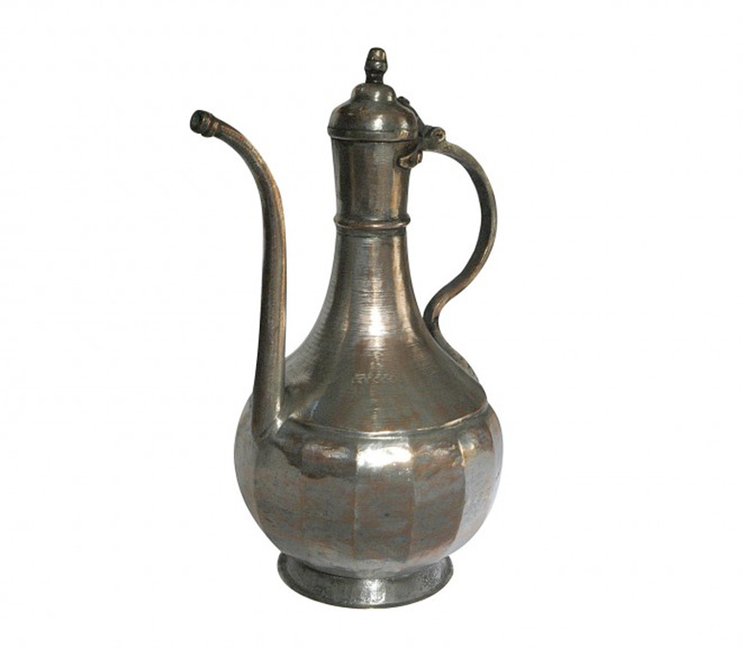
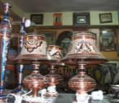

Slide 48
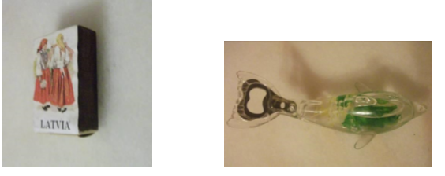
. Fonksiyonelliğin diğer bir bakış açısı da bir ürünün birden fazla kullanım alanının yaratılmasıdır. Örneğin, bir buzdolabı süsü aynı zamanda bir açacak ya da kibrit kutusu görevi de görebilmektedir

